Slide 1

杜莹
计算机与信息工程学院 软件工程系

Slide 2
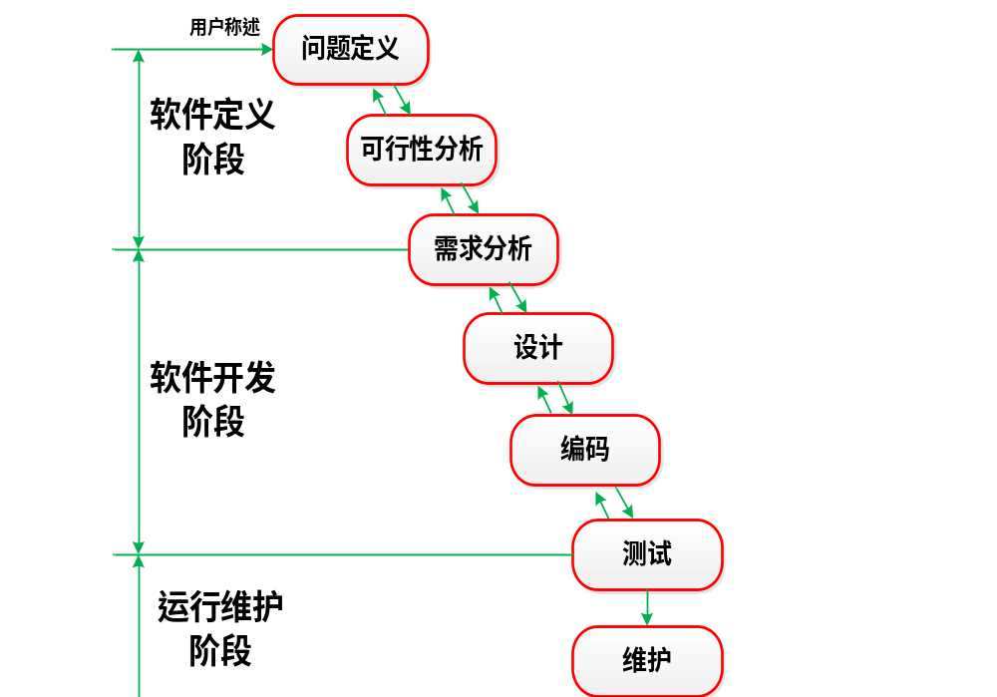
课程进度
我们现在的位置

Slide 3
回顾
为什么要面向对象？
面向对象与面向过程的区别是什么？
Notes:
1.1 为什么要面向对象面向对象的思想认为，在需求中人和物是相对稳定的，他们是事物的本质；而需求中的功能和行为是以人和物为主体的特征；人和物是相对稳定的，而功能和行为是易变的。因此，反映需求分析与软件框架设计的模型应该围绕需求中的人和物，而不是变化多端的功能，后者是需求实现的细节设计应该考虑的问题。建模是一种抽象思维，模型中的成分是实物的真实写照。这种实物映射方式将会给程序设计带来许多好处，同时也是传统的功能映射所缺乏的。首先，它使得程序与需求更为接近，便于理解，便于进行程序维护。如果采用功能映射，随着功能的合并、分解以及相互交错，在维护过程中很难找到与实际工作对应的关系。其次，虽然功能发生变化，但人和物没有变，变化的只是他们的特征。抓住了事物的本质就可以做到“万变不离其宗”。再者，以人和物为对象进行建模，可以构造抽象和具体的继承结构。1.2 面向对象方法与传统软件方法之间的区别从上面的讨论可以看出，面向对象方法与传统的程序设计方法有很大的区别。传统的程序主要是面向功能，在概念上很难找到与需求中实际事物（尤其是实物）相对应的关系。实际上，传统的程序设计方法并不关心程序与实物的相对应，人们追求的是功能，即一切从功能出发，从而形成了程序与功能的映射关系。这点并不难理解，可以说是事物发展的必然过程。因此，计算机程序起初就是为了应付科学计算，需求就是计算功能的要求。从中很难找到事物的对应踪迹。而今天的计算机程序大多数是面向信息处理，其需求往往与日常工作和生活紧密联系。功能固然很重要，但功能是随着实际需要不断变化的，功能映射方式是极不稳定的方式，它随着需求的变化固然要发生变化。面向对象的程序设计则是从功能映射到实物映射的思维方式的转变，然而，由于两种方式的差距很大，要想转变，并不容易。对于许多面向对象的设计，乍看起来，结构挺复杂。但仔细看不难发现，几乎每个对象都与现实生活中的事物项吻合，而且对象之间的关系也和我们的思维逻辑一致。

Slide 4
面向对象概述
  出发点和基本原则
  尽可能接近人类认识世界解决问题的方法与过程
  描述问题的问题空间与实现解法的解空间在结构上尽可能一致
  面向对象思想的实质
  不从功能和处理算法上考虑，而是从系统的组成上进行分解
  尽可能直接描述现实世界
Notes:
出发点和基本原则
是尽可能使开发软件的方法与过程尽可能接近人类认识世界解决问题的方法与过程，使得描述问题的问题空间与实现解法的解空间在结构上尽可能一致。
面向对象思想的实质是：
不从功能和处理算法上考虑，而是从系统的组成上进行分解。这种对问题进行自然分割利用类及对象作为基本构造单元以更接近人类思维的方式建立问题模型。
尽可能直接描述现实世界，构造出模块化的，可重用的，可维护性好的软件，并能控制软件的复杂性和降低开发维护费用。

Slide 5
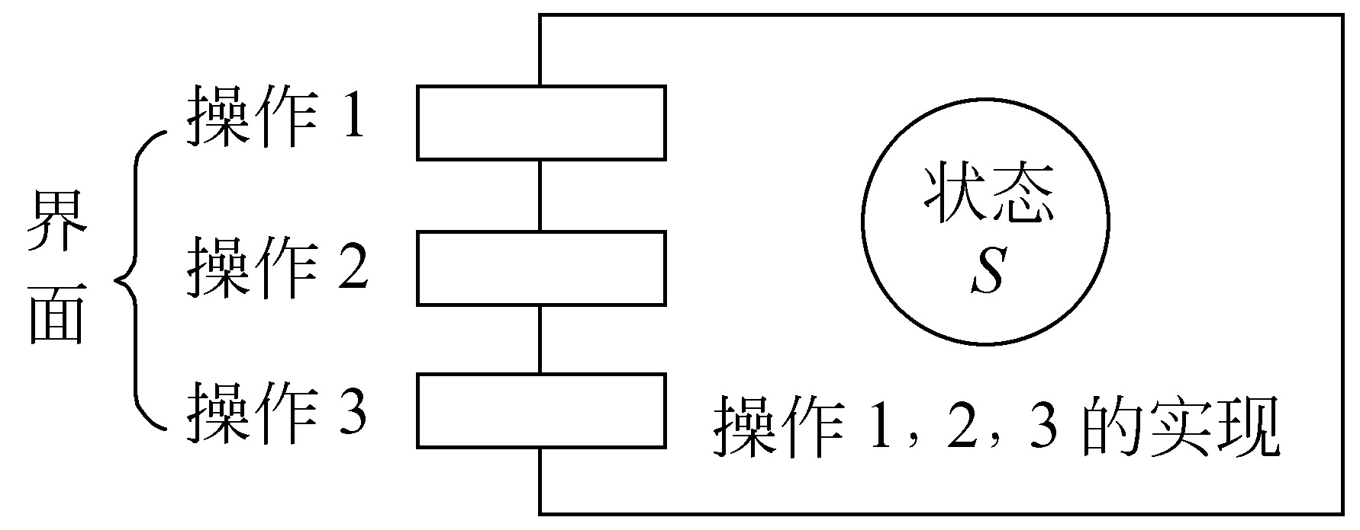
面向对象概述
对象的形象表示
Notes:
对象是具有相同状态的一组操作的集合。
对象中的数据表示对象的状态，操作描述了对象执行的功能。状态只能由该对象的操作来改变。
对象是封装了数据结构及可以施加在这些数据结构上的操作的封装体。它有可以惟一地标识它的名字，而且向外界提供一组公有的操作。
对象作为统一体，是面向对象开发模式的基本成份。
特点：
(1) 以数据为中心。操作围绕对其数据所需要做的处理来设置，而操作的结果与当时所处的状态有关。
(2) 对象是主动的。为了完成某个操作，不能从外部直接加工它的私有数据，而是必须通过它的公有接口向对象发消息，请求它执行它的某个操作，处理它的私有数据。
(3) 实现了数据封装。对象好像是一只黑盒子，它的私有数据完全被封装在盒子内部，对外是隐藏的、不可见的，对私有数据的访问或处理只能通过公有的操作进行。
(4) 本质上具有并行性。不同对象各自独立地处理自身的数据，彼此通过发消息传递信息完成通信。因此，本质上具有并行工作的属性。
(5) 模块独立性好。对象是以数据为中心的，操作围绕对其数据所需做的处理来设置，没有无关的操作。因此，内聚性相当强。由于完成对象功能所需要的元素(数据和方法)基本上都被封装在对象内部，它与外界的联系自然就比较少，因此，对象之间的耦合比较弱。

Slide 6
面向对象方法学要点
① 任何客观的事物或实体都是对象。对象组成客观世界，复杂的对象可以由简单的对象组成。
② 具有相同数据和操作的对象可以归并为一个类（class ) ，对象是对象类的一个实例。
③ 类可以派生出子类，子类继承父类的全部特性（数据和操作），又可以有自己的新特性。子类与父类形成类的层次结构。
④ 对象之间通过消息传递相互联系。
Notes:
概括地说，面向对象方法具有下述4个要点：
(1) 认为客观世界是由各种对象组成的。
面向对象的软件系统是由对象组成的，软件中的任何元素都是对象，复杂的软件对象由比较简单的对象组合而成。
面向对象方法用对象分解取代了传统方法的功能分解。
对象与数据区别：它不是被动地等待外界对它施加操作，它必须发消息请求对象主动地执行它的某些操作和私有数据。
(2) 把所有对象都划分成各种对象类，每个对象类都定义了一组数据和一组方法。
类中定义的数据：用于描述该对象类的一个新实例的一组专用的数据，是该实例对象独特的属性值。
类中定义的方法：是允许施加于该类对象上的操作，是该类所有对象共享的，并不需要为每个对象都复制操作的代码。
(3) 按照子类与父类的关系，把若干个对象类组成一个层次结构的系统(也称为类等级)。
需要注意的是：如果在派生类中对某些特性又做了重新描述，则在派生类中的这些特性将以新描述为准。
(4) 对象彼此之间仅能通过传递消息互相联系。
对象不是被动地等待外界对它施加操作，而是必须有消息请求它执行它的某个操作，从而处理它的私有数据。
消息是一个对象与另一个对象的通信单元，发送给一个对象的消息定义了一个方法名和一个参数表（可能是空的），并指定某一个对象。
一个对象接收的消息则调用消息中指定的方法，并将形式参数与参数表中相应的值结合起来。

Slide 7
面向对象方法学要点
面向对象的方法学可以用下列方程来概括：
“面向对象=对象+类+继承+通信”
一个面向对象的程序的每一成份应是对象，计算是通过新的对象的建立和对象之间的通信来执行的。
只有同时使用对象、类、继承和消息的方法，才是真正面向对象的方法。

Slide 8
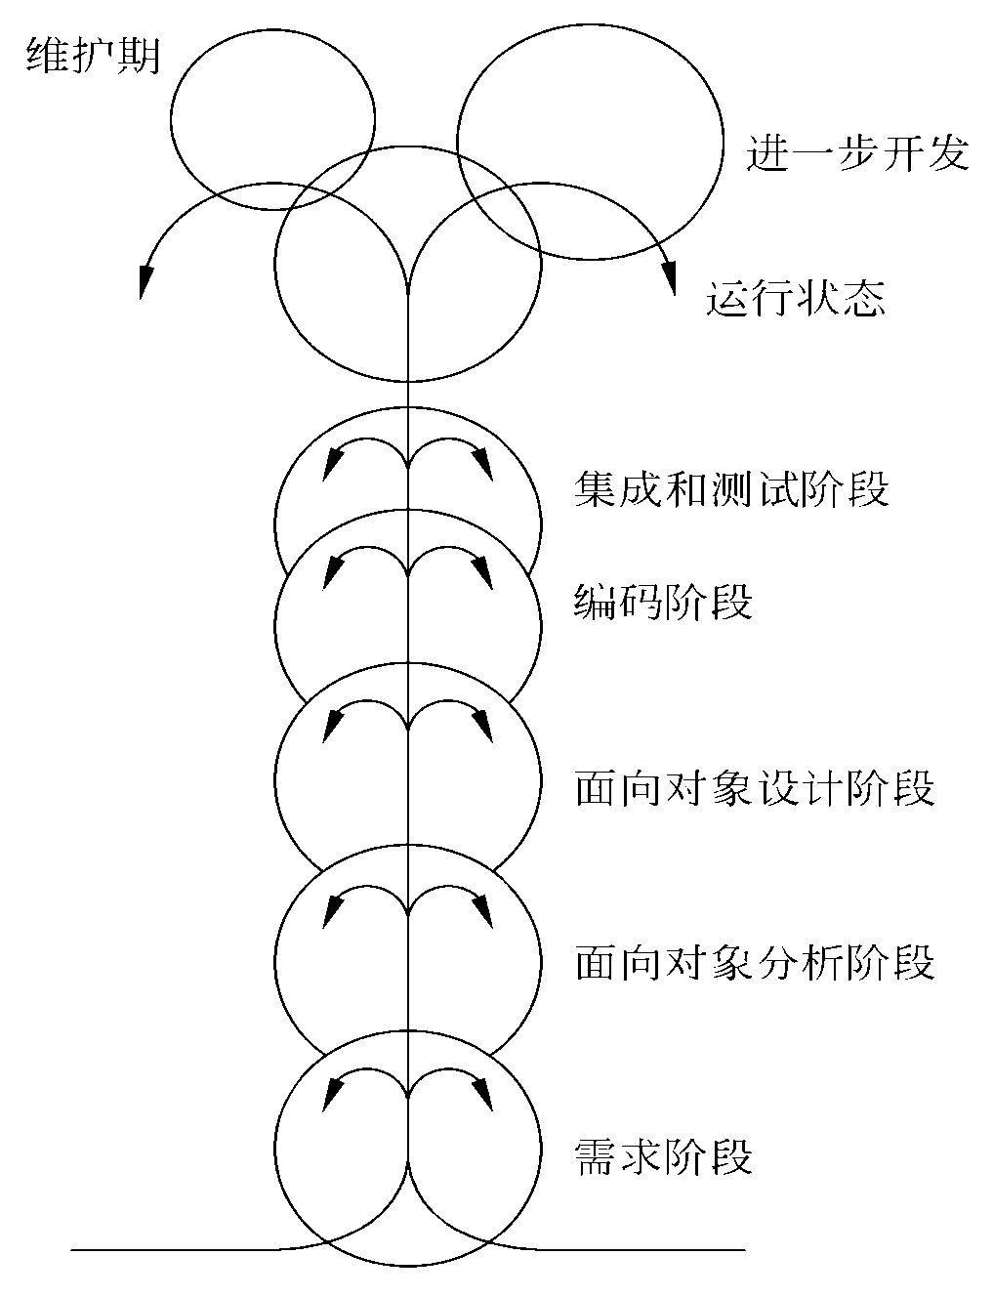
喷泉模型，是典型的面向对象的软件过程模型
面向对象的过程模型

Slide 9
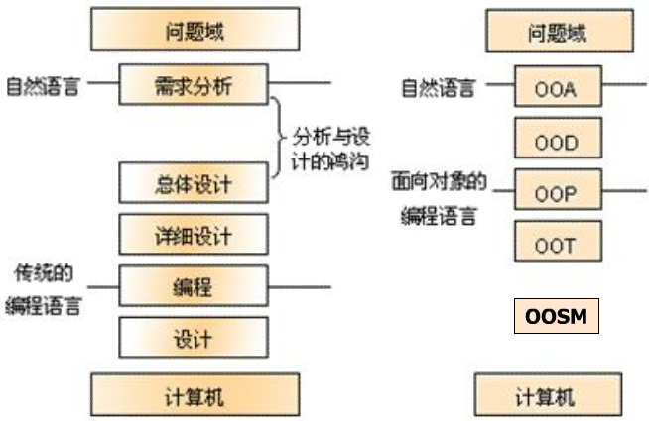
传统的开发方法与面向对象的开发方法比较
Notes:
OOA Object Oriented Analysis 面向对象分析 OOT Object-Oriented Test 面向对象测试 OOP Object-Oriented Programming 面向对象编程 OOD Object-Oriented Design 面向对象设计 OOSM Object Oriented State Machine 面向对象状态机

Slide 10
面向对象方法学的优点
详见教材
1 、与人类习惯的思维方法一致
  2 、稳定性好
  3 、可重用性好
  4 、较易开发大型软件产品
  5 、可维护性好

Slide 11
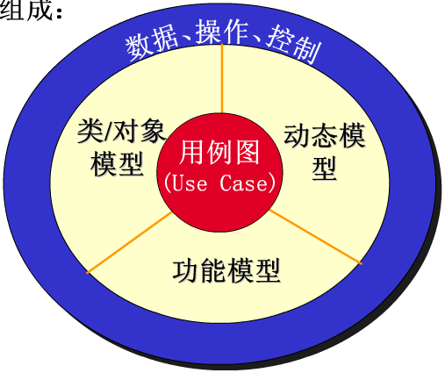
面向对象建模
描述系统控制结构
描述系统数据结构
描述系统功能
Notes:
这3种模型侧重点不同：
都涉及到数据、控制和操作等共同的概念；
各自从不同侧面反映了系统的实质性内容，综合起来则全面地反映了对目标系统的需求。
一个典型的软件系统组合了上述3方面内容：它使用数据结构(对象模型)，执行操作(动态模型)，并且完成数据值的变化(功能模型)。
3种模型都是必不可少的：但这3种模型的相对重要程度会有所不同，对象模型始终都是最重要、最基本、最核心的。

Slide 12
面向对象建模工具UML
Unified Modeling Language (统一建模语言或标准建模语言）
始于1997年一个OMG标准
为软件开发的所有阶段提供模型化和可视化支持
河南大学计算机与信息工程学院 软件工程课程
<number>/110
Notes:
，包括由需求分析到规格，到构造和配置。

Slide 13
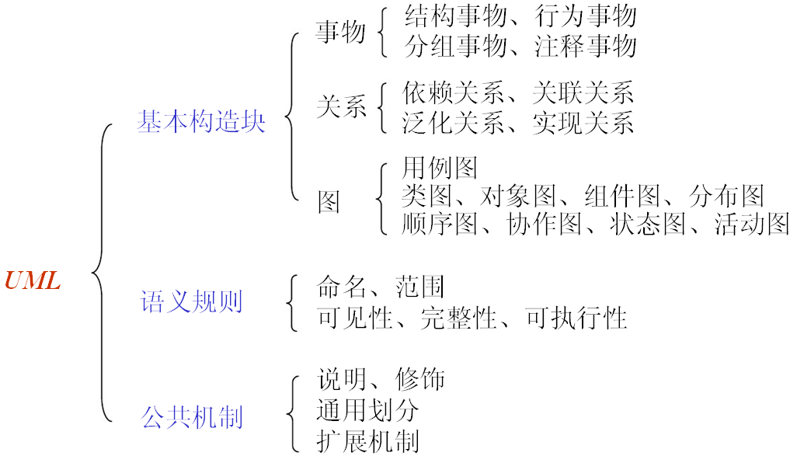
UML的构成（回顾）
4种事物
4种关系
9种图

Slide 14
UML图（回顾）
功能
用例图
类图
静态结构
动态行为
顺序图
协作图
对象图
模型
状态图
物理架构
活动图
部署图
构件图

Slide 15
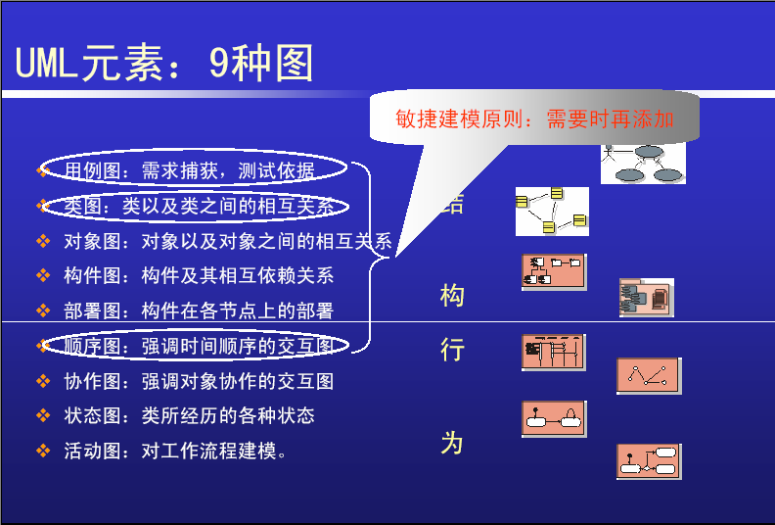
UML图（回顾）
标准建模语言UML的重要内容可以由下列五类图(共9种图形)来定义：

Slide 16
面向对象建模步骤
  第一步：用例建模，建立软件系统的用例模型
  第二步：对象建模，建立软件系统的静态结构模型
  第三部：动态建模，描述系统的行为
  第三步：评审

Slide 17
第七讲：面向对象分析
用例建模
分析评审
建立分析类图
理解用例模型
识别分析类
定义交互行为

Slide 18
第七讲：面向对象分析
  用例建模
  对象建模
        识别分析类
        定义交互行为
  评审分析模型

Slide 19
1用例建模概述
用例建模就是建立系统的用例模型
用例描述参与者使用系统的场景，参与者是直接与系统交互的用户、物理设备或者软件系统
用例反映了系统的功能，因此用例建模是一种描述应该做什么的建模技术，所建立的用例模型也是系统的功能模型
用例模型由用例图来表示

Slide 20
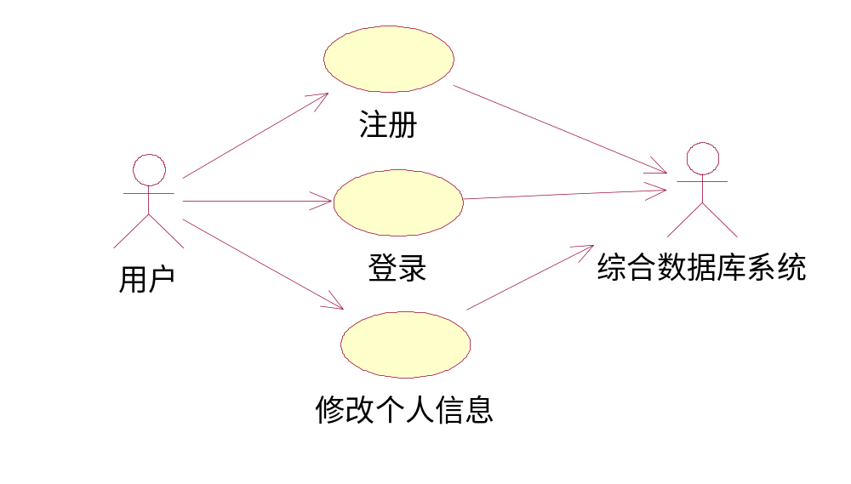
1用例建模概述
XXXX系统

Slide 21
1用例建模过程
  1.1．定义系统
  1.2．确定参与者
  1.3．确定用例
  1.4．描述用例
  1.5．定义用例之间的关系
  1.6．确认模型

Slide 22
例：需要描述
一个客户可以在多个银行中开设账户，一个客户也可在同一银行中开设多个不同的账户。客户可以通过银行职员进行开户、存款、取款、转账、注销账户等活动。其中转账指客户将自己的某个账户上的钱款转入同一银行的不同账户（称为银行内转账）或转入不同银行的账户（称为银行间转账）。系统管理员负责系统的账户管理及业务报表的生成。

Slide 23
用例建模过程
  定义系统
  确定参与者
  确定用例
  描述用例
  定义用例之间的关系
  确认模型

Slide 24
用例建模过程
定义系统：银行储蓄账户管理系统
确定参与者:直接与系统交互的对象,可以是人、物理系统、也可以是其他软件系统

Slide 25
银行储蓄账户管理系统
一个客户可以在多个银行中开设账户，一个客户也可在同一银行中开设多个不同的账户。客户可以通过银行职员进行开户、存款、取款、转账、注销账户等活动。其中转账指客户将自己的某个账户上的钱款转入同一银行的不同账户（称为银行内转账）或转入不同银行的账户（称为银行间转账）。系统管理员负责系统的账户管理及业务报表的生成。

Slide 26
用例建模过程
定义系统：银行储蓄账户管理系统
确定参与者
  客户：到银行办理储蓄业务的人，负责输入密码
  银行职员：银行工作人员，代表客户进行储蓄业务的操作
  系统管理员：银行计算机的管理人员，负责账户的管理和业务报表的生成
  其他银行帐务管理系统：与本行账户进行转帐

Slide 27
用例建模过程
定义系统：银行储蓄账户管理系统
确定参与者
确定用例
  用例总是被参与者启动的，参与者必须参与到用例所描述的系统执行场景
  用例必须是完整的，描写一个完整的执行过程，并向参与者返回可见的有价值的结果

Slide 28
用例建模过程—确定用例
用例之间的关系
  泛化：一个用例描述的执行场景是另一个用例描述的执行场景的特例；
  包含：一个用例描述的执行场景是另一个用例所描述的场景中的一步；
  扩展：一个用例描述的执行是对另一用例所描述的执行场景的扩展；

Slide 29
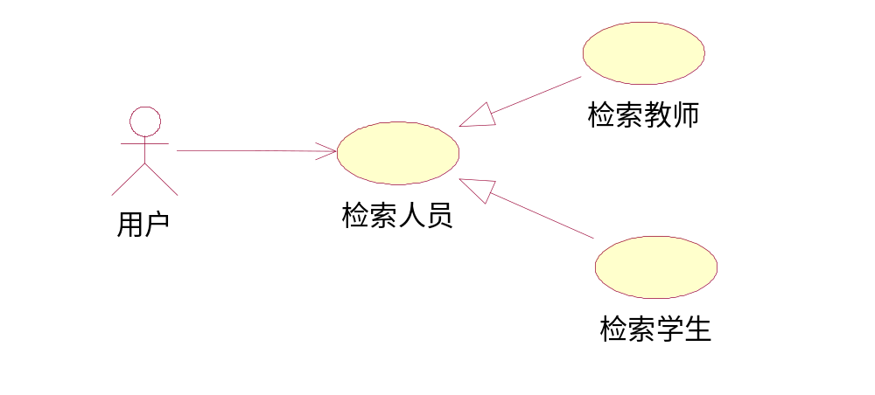
用例建模过程—确定用例
用例之间的关系

Slide 30
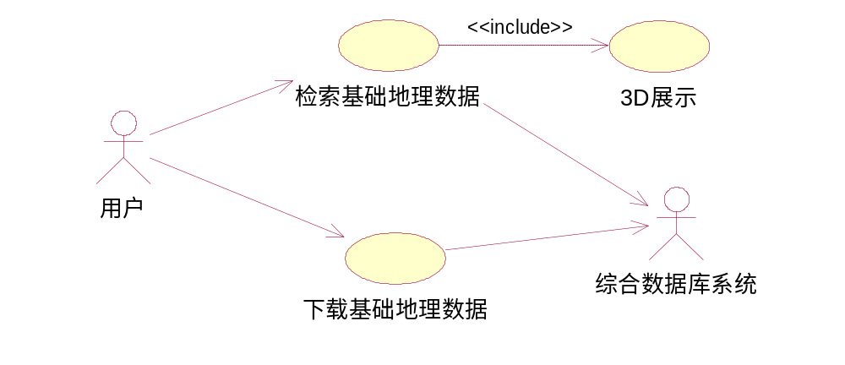
用例建模过程—确定用例
用例之间的关系

Slide 31
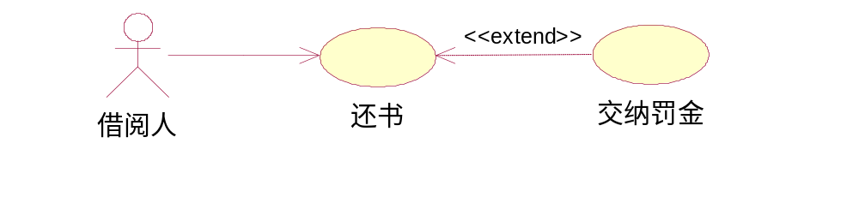
用例建模过程—确定用例
用例之间的关系

Slide 32
用例建模过程-确定用例
用例的描述模版（有些可以省略）
用例名称：xxxxx
用例编号:xxxxx
用例描述：对该用例的一句话或两句话的描述
参与者：xxxxx
前置条件：启动该用例所必须具备的条件
事件流：
  基本路径：运行正常时的路径(执行过程)
  可选路径：不同于基本路径而允许不同事件序列的路径
后置条件：在该用例结束时确保成立的条件
其他：xxxxx

Slide 33
用例建模过程—确定用例
从系统的需求陈述可知：
  银行职员需要系统提供开户、存款、取款、转账、注销账户等功能，这些功能都包含了校验密码的功能，而校验密码功能又需要客户的参与。
  系统管理员需要系统提供账户管理和报表生成功能。
  转账功能可分为银行内转账和银行间转账，因此银行内转账用例和银行间转账用例都可以继承基本转账用例。

Slide 34
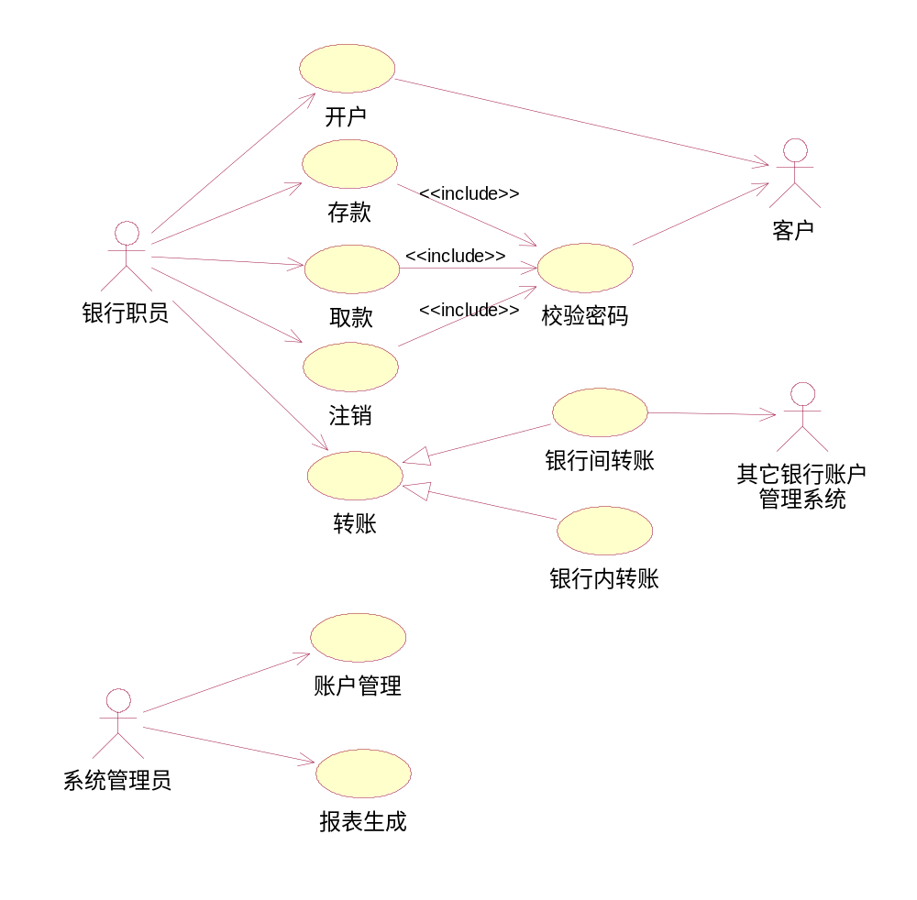
银行储蓄账户管理系统

Slide 35
开户用例描述
用例名称：开户
用例编号：UC-1
参与者：银行职员，客户
前置条件：一个合法的银行职员已登录到该系统
事件流：
  1.银行职员在系统主页，点击开户按钮；
  2.系统弹出开户页面，并显示提示输入客户信息的消息；
  3.银行职员输入客户信息（姓名、地址、身份证号等）；
  4.系统在开户页面显示给客户分配的账号；
  5.系统提示客户输入密码；
  6.客户输入密码；
  7.系统提示客户再次输入密码；
  8.客户再次输入密码；
  9.系统检测客户输入的两次密码是否一致，如果不一致则回到第4步，否则继续；
  10.系统在账户库中添加新账户；
  11. 用例结束。
后置条件：在账户库中增加了一个新账户，得到一张新存折

Slide 36
取款用例描述
用例名称：取款
用例编号：UC-2
参与者：银行职员
前置条件：一个合法的银行职员已登录到该系统
事件流：
基本路径：
  1.银行职员在系统主页选择取款功能；
  2.银行职员输入客户信息（姓名、账号等）；
  3.系统调取客户的账户信息；
  4.系统提示客户输入密码；
  5. 系统校验客户密码；
  6.系统提示银行职员输入取款金额；
  7.银行职员输入金额；
  8.系统打印取款单，由银行职员交给客户签字

Slide 37
  9.系统建立取款事件记录，并更新账户信息
  10. 系统打印存折，用例结束
可选路径：
  3a:客户信息与账户信息不一致
  3a1. 系统显示错误信息，并提示可以重新输入或结束用例;
  3b: 该账户被冻结（如因挂失而冻结）
  3b1.系统显示冻结信息并结束用例
  5a:客户两次输入的密码不一致
  5a1.系统提示客户重新输入密码，或结束当前用例
  7a:账户的余款小于取款金额
  7a1.系统显示账户的余款小于取款金额信息，要求重新输入金额
  8a:客户取消本次取款
  8a1:客户拒绝签字
  8a2.系统结束当前用例
  后置条件
  如果取款成功，客户账户中的余额被减少，否则余额不变。

Slide 38
第七讲：面向对象分析
  用例建模
  对象建模
        识别分析类
        定义交互行为
  评审分析模型

Slide 39
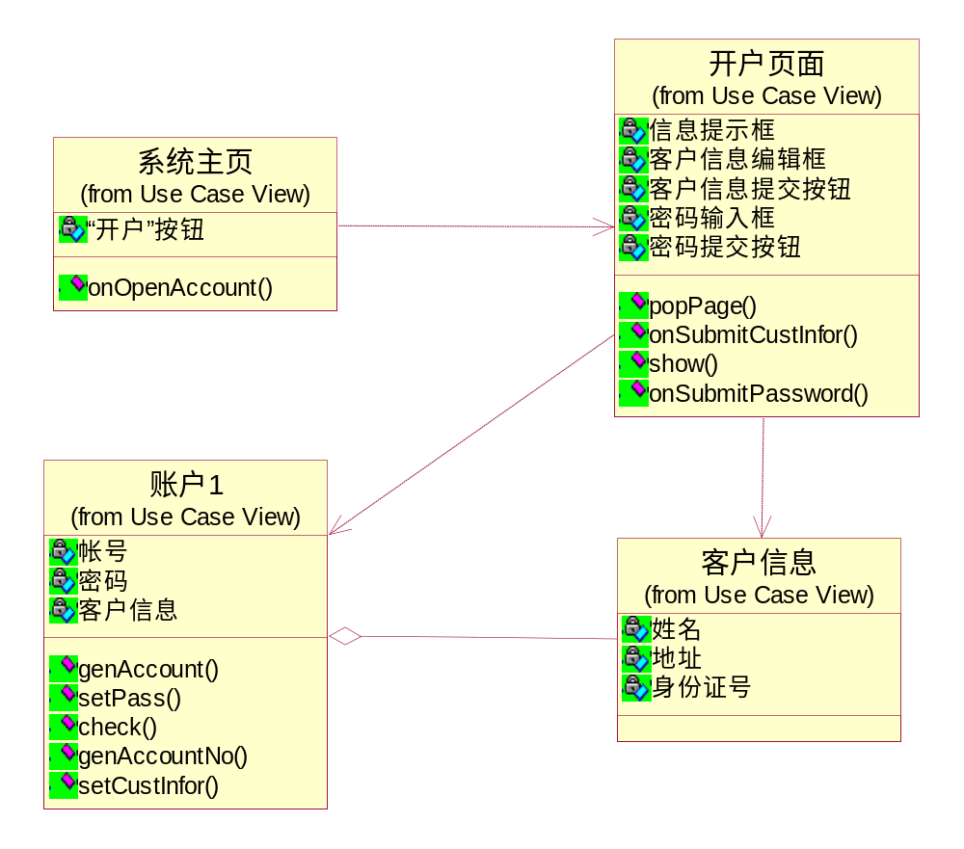
？
类
用例

Slide 40
对象建模概述
对象建模就是建立系统的对象模型
对象模型反映了系统类与类之间的关系，体现了系统的静态结构
对象模型由类图来表示

Slide 41
对象建模概述
RegistrationForm
ScheduleAlgorithm
0..*
1
Course
RegistrationManager
1
0..*
name
numberCredits
RegistrationUser
addStudent(Course, StudentInfo)
open()
addStudent(StudentInfo)
1
Student
3..10
name
1..*
major
4
Professor
CourseOffering
name
1
0..4
location
tenureStatus
open()
addStudent(StudentInfo)

Slide 42
对象建模过程
  1．理解用例描述
  2．识别类和类的属性
  3．识别类的操作
  4．确定类与类之间的关系
  5．评审
两大难题：
  怎么识别类？
  怎么识别类的操作？
解决问题的主要技术：
  分析类
  为用例建立顺序图

Slide 43
识别分析类
分析类的概念
  分析类是概念层次上的内容
  在功能需求分析过程中，描述系统较高层次的对象

Slide 44
识别分析类
三种分析类
  边界类：描述与参与者直接打交道的对象，一般是一些UI界面
  控制类：描述系统的行为，即系统做什么
  实体类：描述系统的中的数据信息（有些数据是实体类，而有些是实体类的属性）
边界类和实体类都对应于用例描述中的名词，而控制类对应于用例描述中的动词

Slide 45
识别分析类—实体类
用于对必须存储的信息和相关行为进行描述的类。
实质：实体类及其关联描述了拟建系统的逻辑数据结构，等同于传统意义上的“实体-关系”
特点：永久的 （银行系统的账户）
任务：装载信息
实例：教程120页

Slide 46
识别分析类—边界类
用于对系统外部环境与其内部运作直接的交互进行建模的类。
内容：
拟建系统和用户界面
拟建系统和外部系统接口
拟建系统与设备的接口
实质：将系统的其他部分和外部相关事物隔离并保护起来
功能：输入、输出和过滤

Slide 47
识别分析类—控制类
用于对一个或几个用例所持有的控制行为进行建模的类。
实质：一组操作的集合，用来协调各个边界类对象、实体类对象；与其他对象协作以实现用例的行为，也叫“管理类”。
功能：控制事件流、负责为实体类分配任务。
注意事项：
控制逻辑简单，用边界类实现
不同用例包含任务之间关系紧密，公用一个控制类

Slide 48
识别分析类
三种分析类举例
用例名称：开户
……
事件流：
  1.银行职员在系统主页，点击开户按钮；
  2.系统弹出开户页面，并显示提示输入客户信息的消息；
  2.银行职员在开户页面输入客户信息（姓名、地址、身份证号等）；
  3.系统在开户页面显示给客户分配的账号；
  4.系统提示客户输入密码；
  5.客户输入密码；
  6.系统再次提示客户再次输入密码；
  7.客户再次输入密码；
  8.系统检测客户输入的两次密码是否一致，如果不一致则回到第4步，否则继续；
  9.系统在账户库中添加新账户；
  10.用例结束。
边界类
边界类
控制类
控制类
控制类
实体类

Slide 49
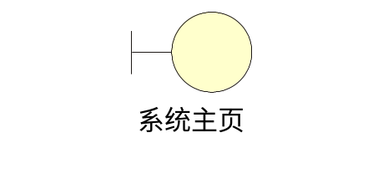
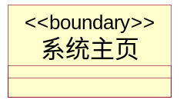
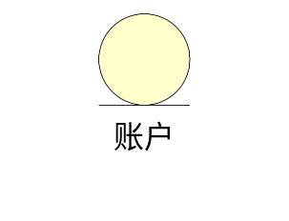
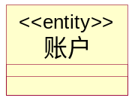
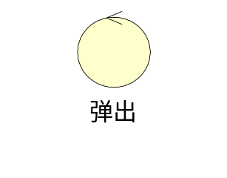
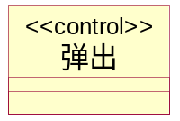
识别分析类
三种分析类的图形表示
边界类：
实体类：
控制类：

Slide 50
识别分析类
三种分析类之间的交互规则
  参与者只能与边界对象交互
  边界对象只能和控制对象、用例的参与者进行交互
  实体对象只能与控制对象进行交互
  控制对象可以和边界对象、实体对象交互，但不能和用例的参与者进行交互。
一句话：
名词（边界类、实体类、参与者）不能与名词交互，而动词（控制类）可以与动词、也可以与名词交互。
Notes:
边界类、实体类之间彼此不能交互
参与者只能与边界类交互

Slide 51
识别分析类
三种分析类与最终系统的类之间的关系
  边界类和实体类一般最终都是系统的类
  控制类一般最终转化成类的操作，有些也成为系统负责调度控制的类

Slide 52
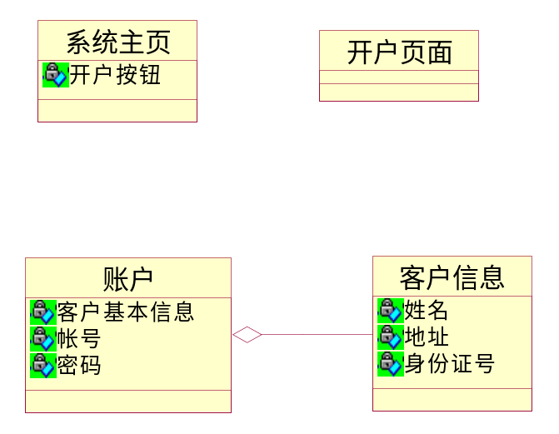
识别分析类
对开户用例分析完之后所得到的系统类

Slide 53
定义交互行为
识别类的操作的方法：建立对象之间的交互模型
主要手段：为每一个用例建立时序图（序列图、顺序图）
主要任务：分配控制类所代表的系统行为到各个前面所识别的系统类中（一般包括边界类、实体类、以及某些控制类）

Slide 54
定义交互行为
建立用例对应的顺序图的主要过程
  1．将参与者、边界类、实体类等添加到顺序图的顶部
  2．将用例的内容复制到顺序图的左侧
  3．针对用例的每句描述，建立对象之间的消息交互

Slide 55
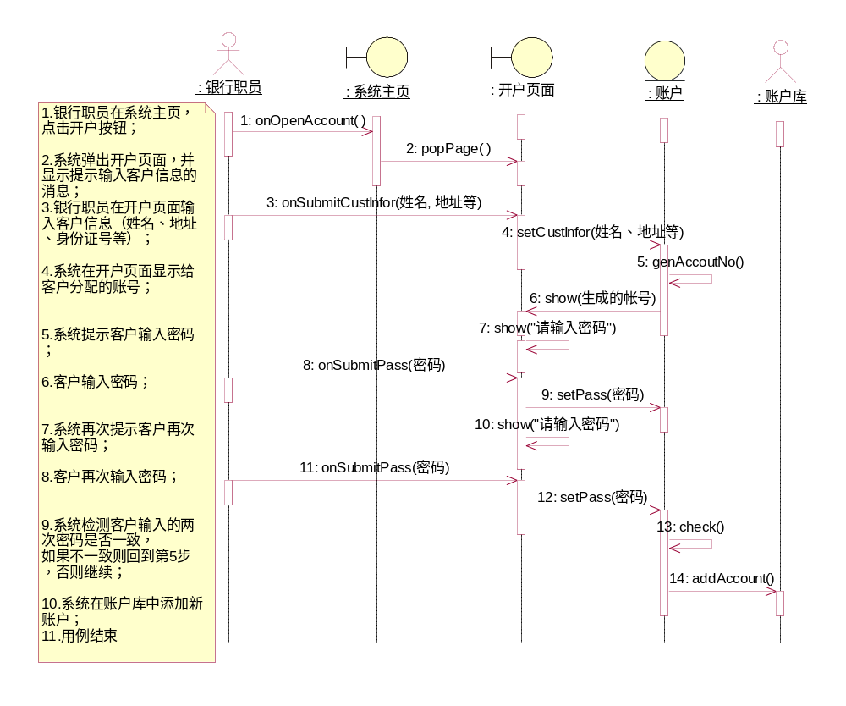

Slide 56
定义交互行为
在识别类、以及类的操作过程中，还要识别类的属性
识别类、属性和操作之后，识别类之间的关系，那么对象模型基本就建立起来了

Slide 57
对用例“开户”进行分析之后得到的类图

Slide 58
第七讲：面向对象建模概述
  用例建模
  对象建模
        识别分析类
        定义交互行为
  评审分析模型

Slide 59
评审分析模型
从以下四个方面：
“正确性”评审
“完整性”评审
“一致性”评审
“可行性”评审

Slide 60
另外一个问题
用例1
同一个类
用例2
不同的用例可能推导出相同的类
如果我们从不同的用例出发，去识别类，最后如何合并相同的类？？？？

Slide 61
对象建模的实际过程
领域建模
对象建模

Slide 62
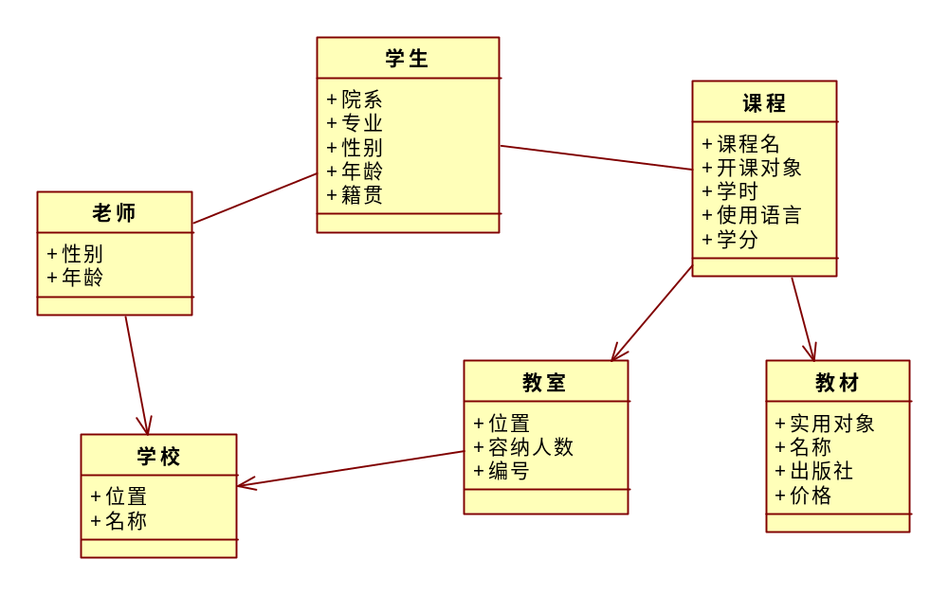
领域建模
识别出一个领域的常见的类与类之间的关系

Slide 63
小结
  用例建模建立用户的需求模型，由用例图体现
  对象建模建立系统的分析模型，由类图体现
  用例建模的具体过程：定义系统、确定参与者、确定用例、描述用例、确定用例之间的关系、评审用例模型
  对象建模的具体过程：理解用例、识别类和类的属性、识别类的操作、确定类与类之间的关系、评审模型
  领域建模
  重点：用例建模与对象建模

